Slide 1
Кухонный помощник
Автор: Ксения Ширяева

Slide 2
Цель проекта:
Создать приложение на основе изученного материале по теме: PyQt и отработать на практике новые знания и навыки.
Задачи:
Вспомнить основной изученный материал
Представить себя серьёзным разработчиком и создать приложение
Успеть в сроки
Сделать чтобы всё прекрасно работало
Запомнить, как работать с библиотекой QT

Slide 3
Идея проекта:
Идея была в том, чтобы создать улучшенную версию обычной бумажной книги, в которую пользователь мог вносить бы свои рецепты или секреты готовки. Чтобы в приложении можно было легко найти рецепт по поиску.
Фишечки:
•Можно искать блюда по введённым ингредиентам.
•Рецепты и справки можно открывать двойным щелчком мыши или нажатием Enter
•Можете добавлять свои рецепты и секреты готовки
•К каждому рецепту можно добавить фото

Slide 4
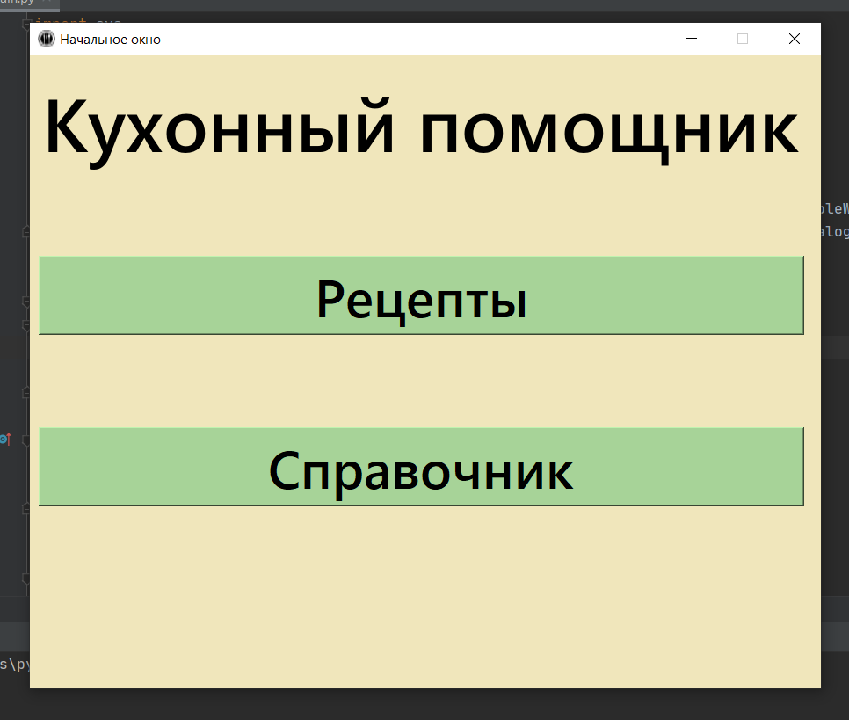
Стартовое окно:

Slide 5
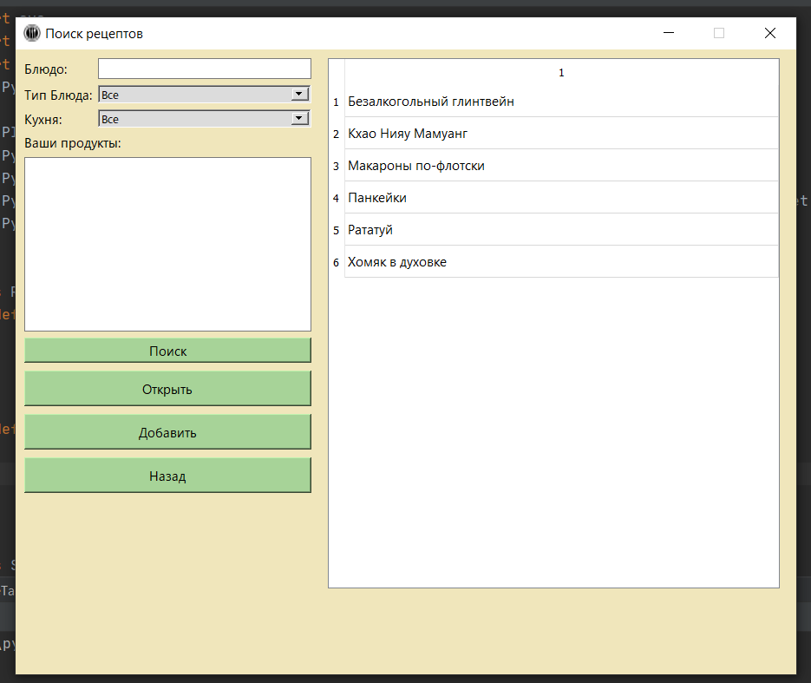
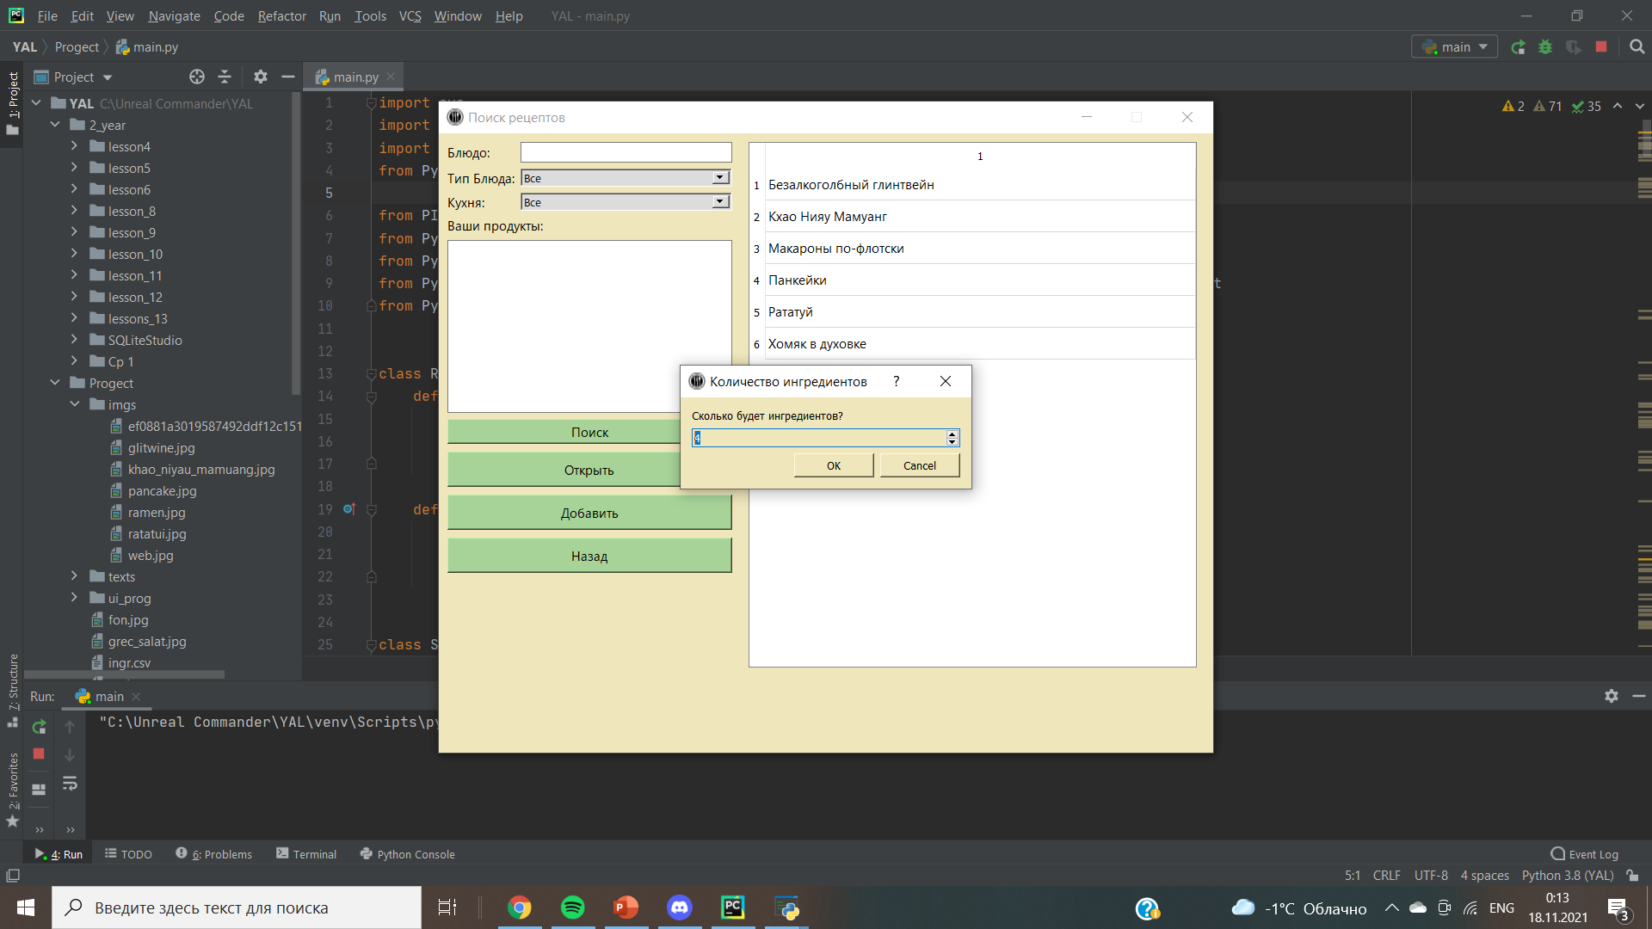
Поиск и выбор рецепта:

Slide 6
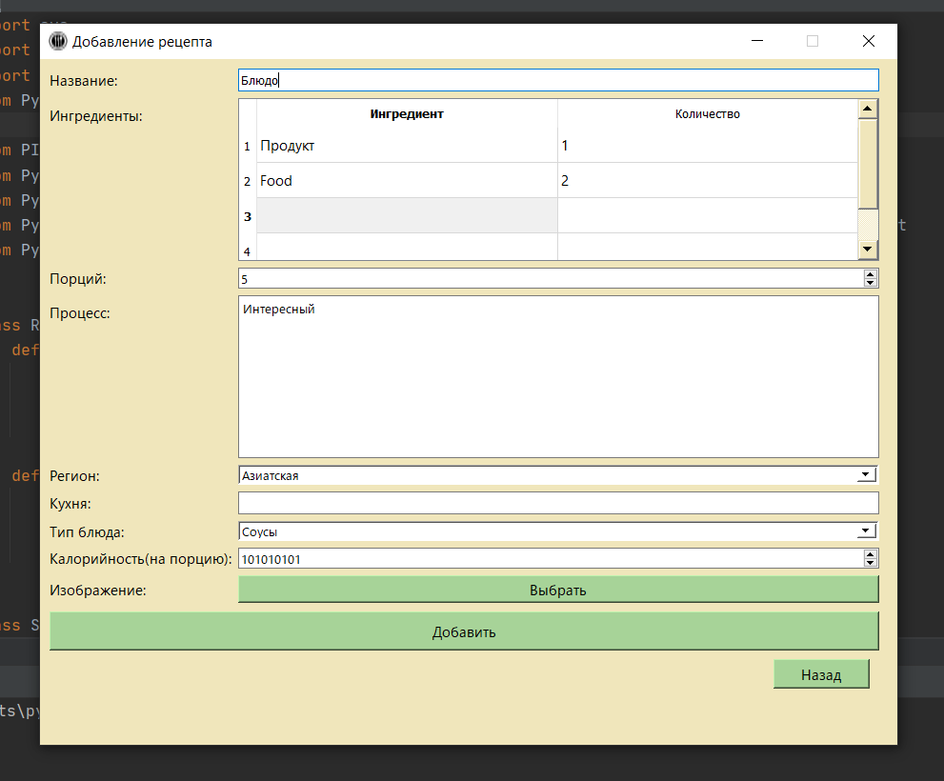
Добавление рецепта:

Slide 7
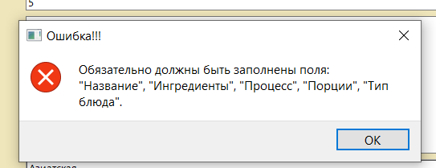

Ошибки добавления рецепта:

Slide 8
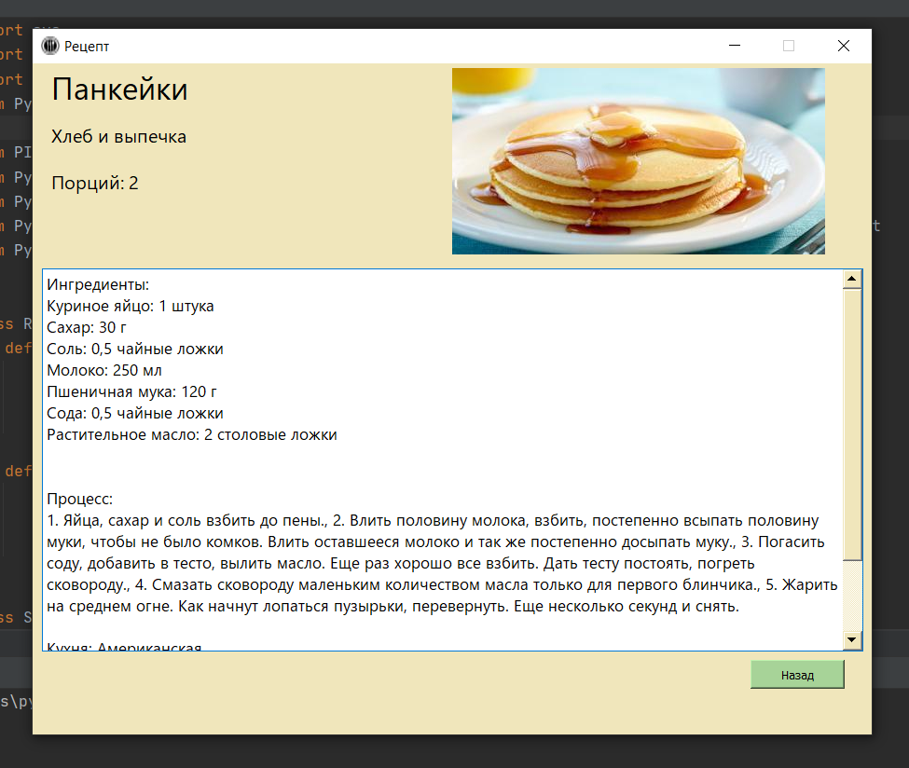
Рецепт:

Slide 9
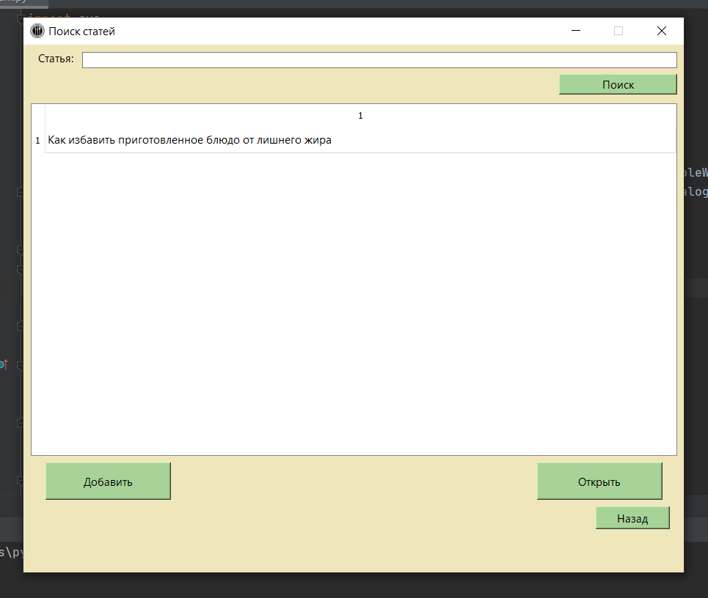
Поиск и выбор статьи:

Slide 10
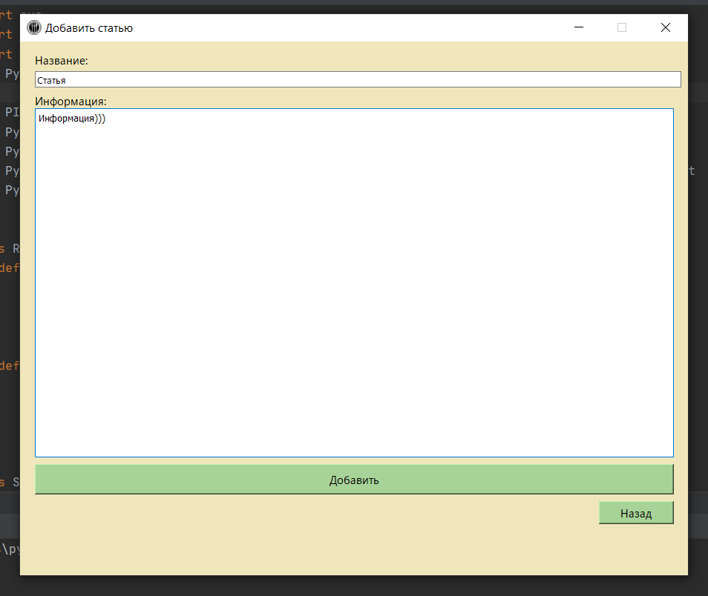
Добавление статьи:

Slide 11
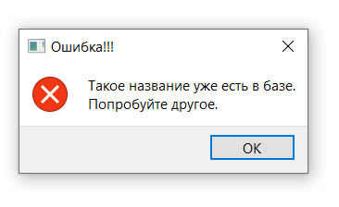
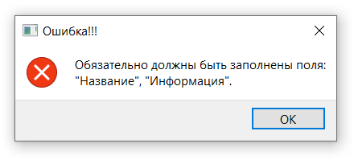
Ошибки добавления статьи:

Slide 12
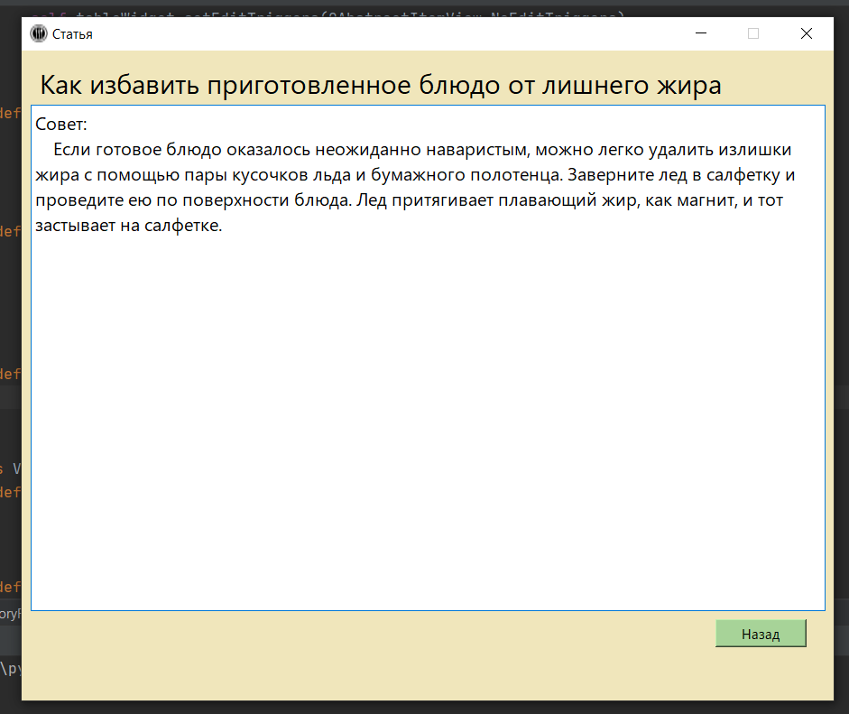
Статья:

Slide 13
Возможные улучшения:
Расширить поиск по статьям
Попробовать настроить систему авторизации, чтобы можно было создать список избранных, приготовленных и нелюбимых блюд, в который пользователь бы добавлял рецепты

